Slide 1
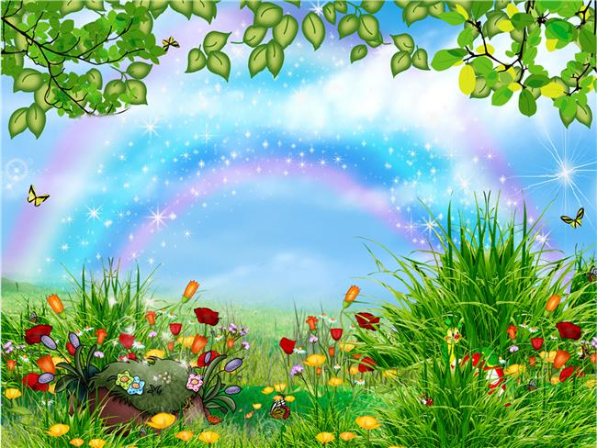
Ознакомление с окружающим миром
Признаки лета
Подготовил:
воспитатель старшей группы Мысик С.Н

Slide 2
ЛЕТО
Цель:
Знакомство детей с летними месяцами.
Задачи:
Образовательные:
1.Знакомить названиями и очередностью летних месяцев, разнообразием злаковых культур, их применением человеком.
2.Закреплять знания названий овощей, фруктов, ягод, цветов.
3.Учить отгадывать загадки, классифицировать плоды по названию.
Развивающие:
4.Развивать внимание, восприятие, память, мышление, связную речь.
Воспитательные:
5.Воспитывать дружеские взаимоотношения между детьми, умение выслушивать товарища.
Словарная работа: Злаки (пшеница, ячмень, рожь, овес, природная кладовая, съедобные ягоды )

Slide 3
ЛЕТО
Лето — это солнца луч,
Тёплый дождик из-под туч,
Лето — яркие цветы
Необычной красоты,
Лето — тёплая река,
Стайкой в небе облака.
Лето! Лето к нам идёт!
Всё ликует и поёт.
Эрато

Slide 4
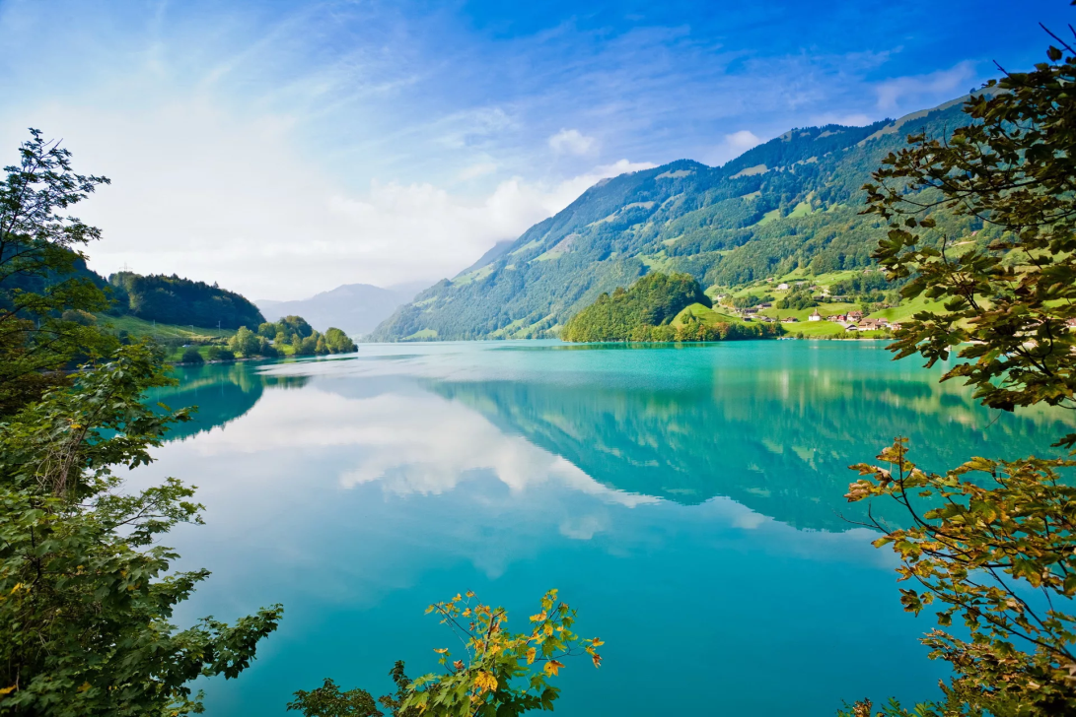
Состояние природы летом.
Лучи солнца нагревают воздух, землю.
Воду в реках и озерах.

Slide 5
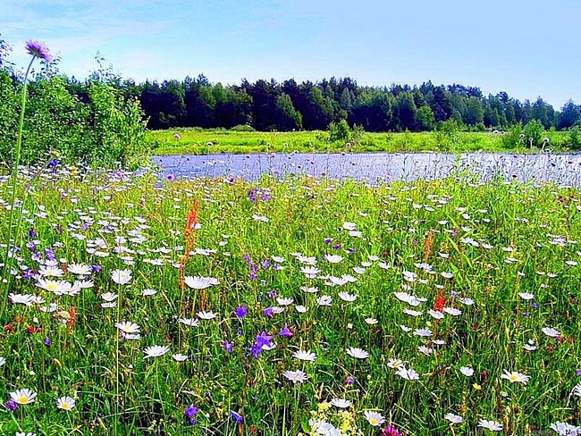
Дождевая вода питает все живое. Луг и поляна радуют сочной зеленью и яркими цветами.

Slide 6
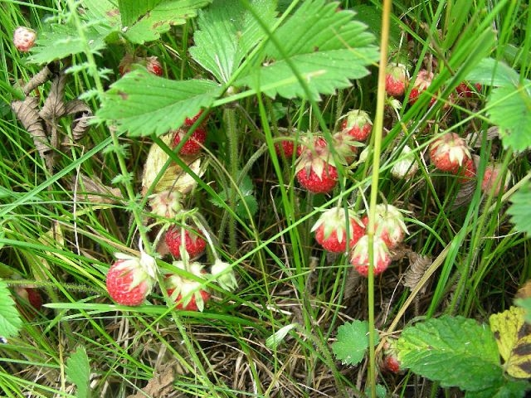
Ягоды краснеют под теплыми лучами солнца.

Slide 7
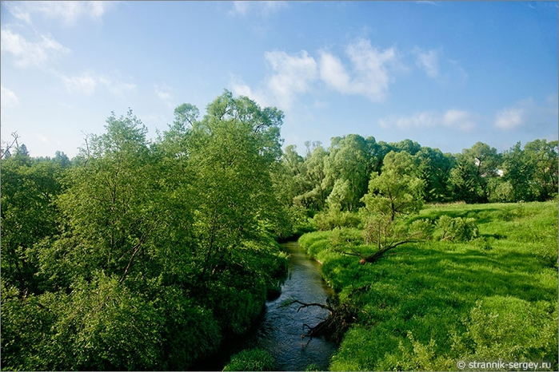
Июнь
Прошла весна. На дворе месяц июнь — зачинатель лета. Месяц цветов, птенцов и светлых ночей, начало лета.

Slide 8
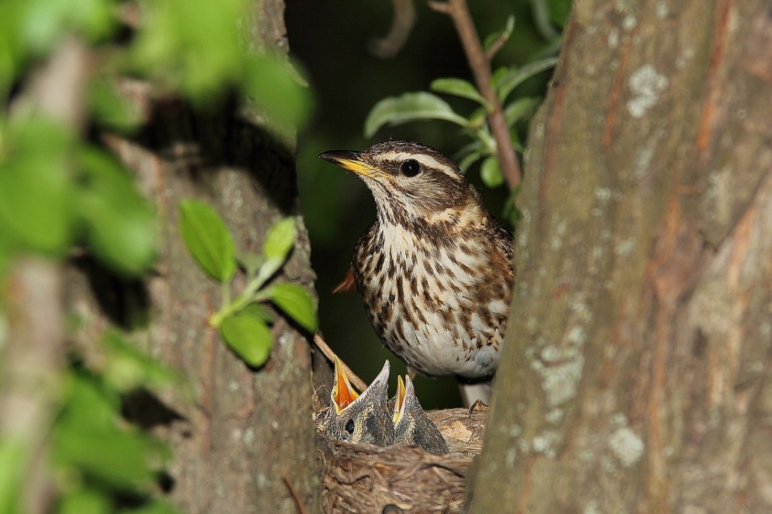
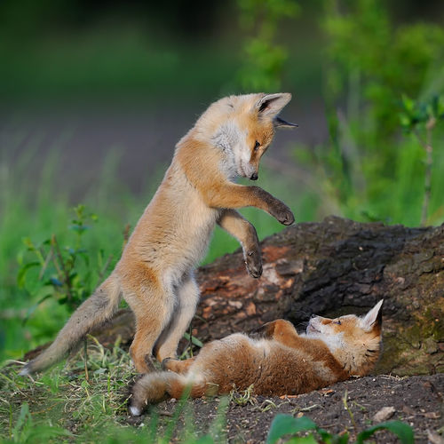
В гнезде дрозда подрастают птенцы
На солнечной полянке играют лисята

Slide 9
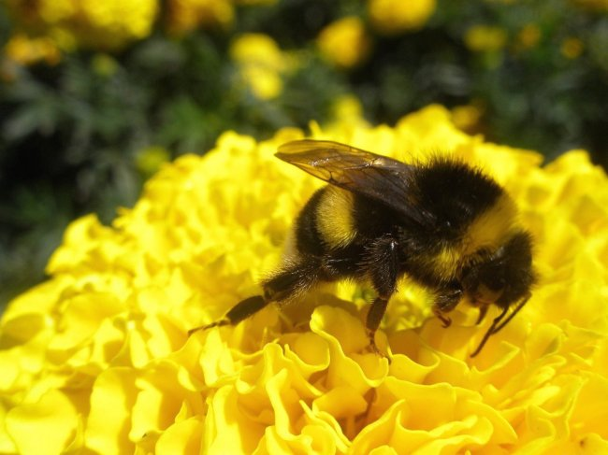
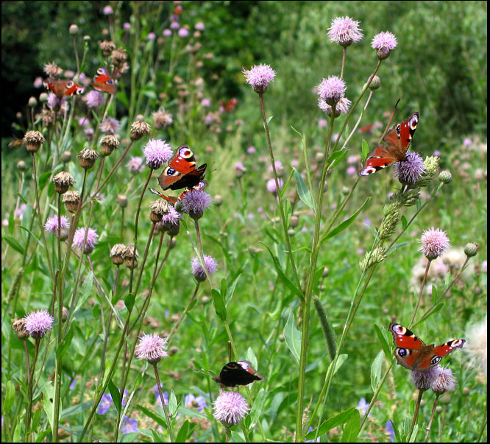
Шмели собирают душистый нектар
Разноцветные бабочки порхают с цветка на цветок

Slide 10
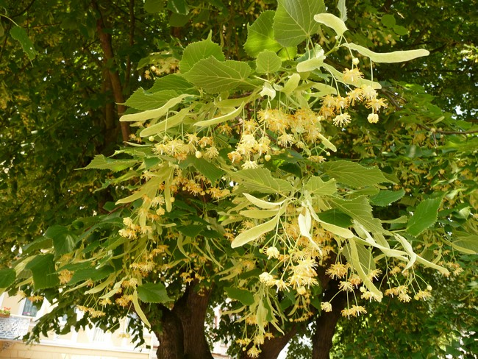
Июль
Месяц июль — макушка лета, его середина. Месяц меда, ягод, слетков и самого большого тепла — экватор года.
Древнерусское название месяца июля — «липец», от цветущей в это время липы.

Slide 11
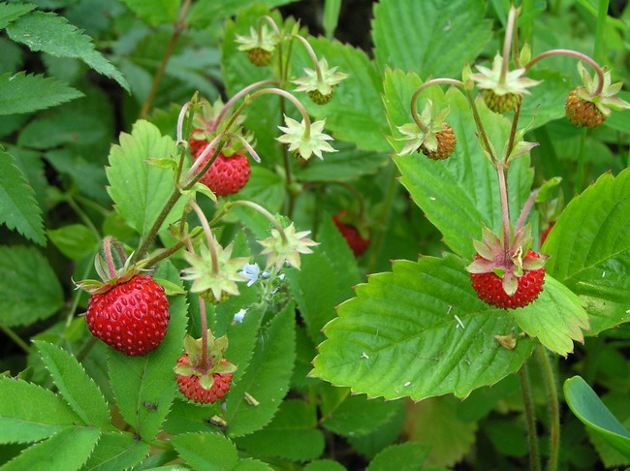
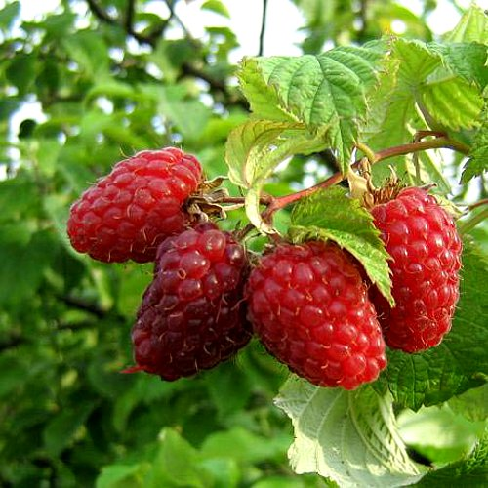
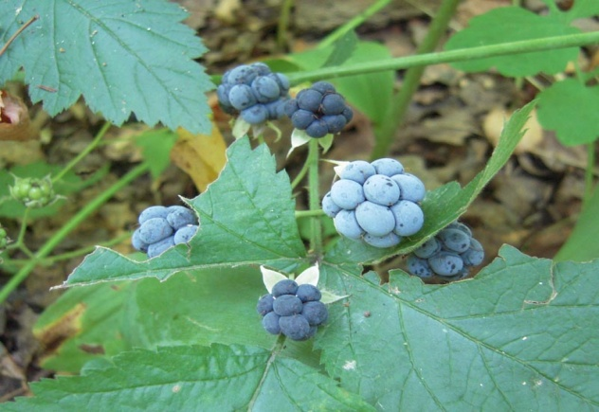
Поспела в лесу душистая земляника
малина
Ежевика

Slide 12
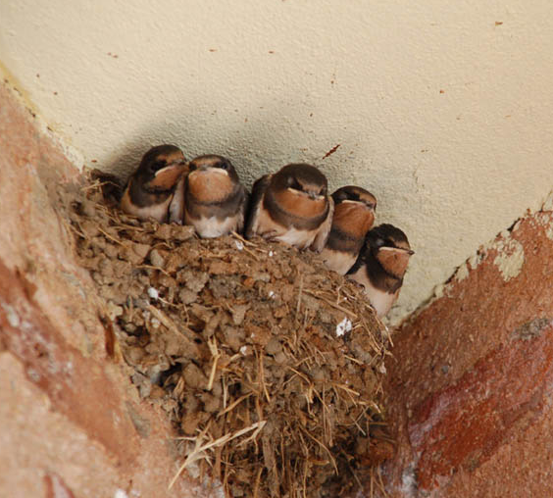
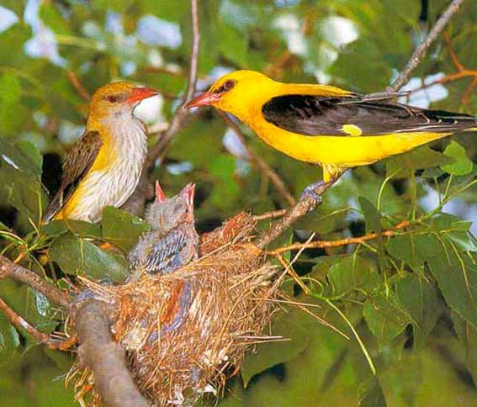
Свое гнездо иволга строит на высоком дереве
Ласточка строит свое гнездо из комочков сырой земли, прилепляя их под карнизами, навесами, балками

Slide 13
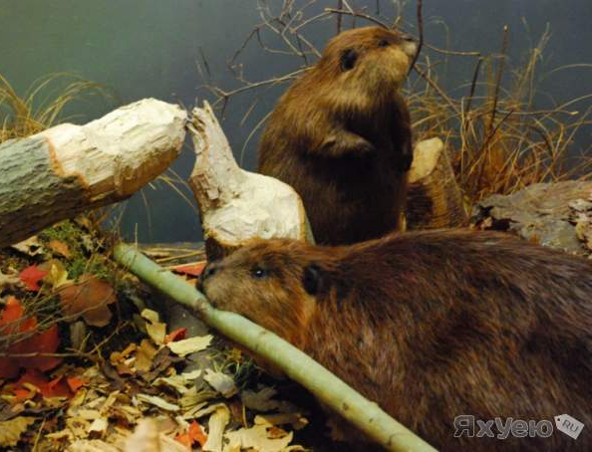
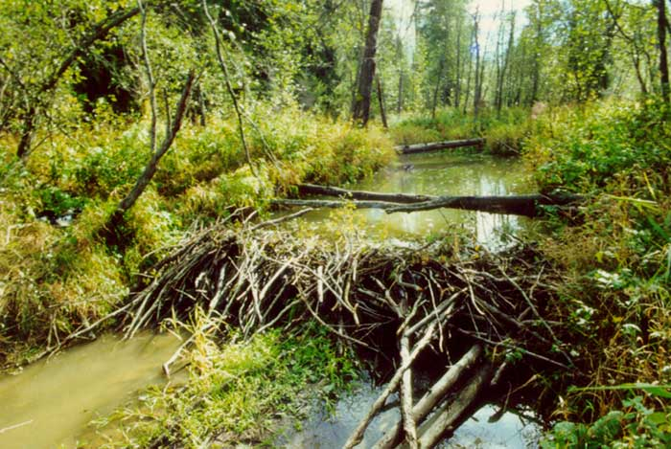
Бобры острыми зубами перегрызают стволы деревьев
Строят надежные плотины

Slide 14
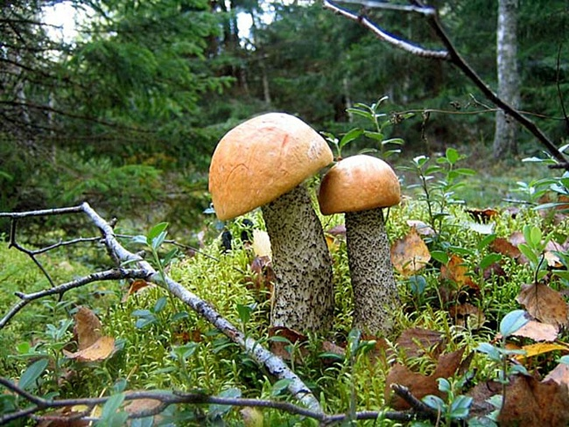
Август
Август — завершающий месяц лета . В народе про месяц август говорят: это хлебосол, когда все вызревает и поспевает . Это месяц жатвы, грибов и первых темных ночей.

Slide 15
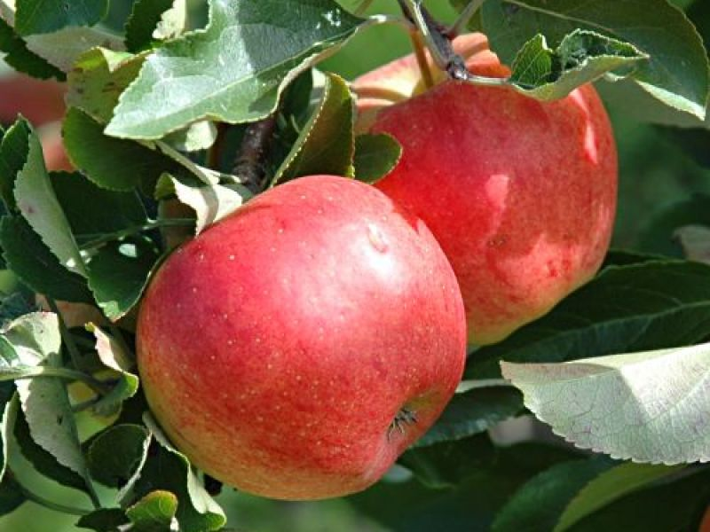
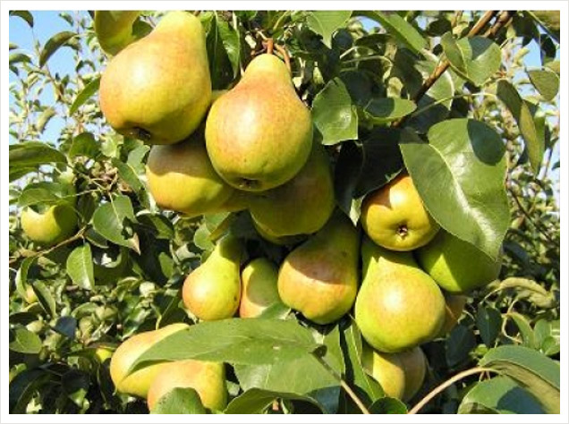
В садах краснеют спелые яблоки
Созревают груши

Slide 16
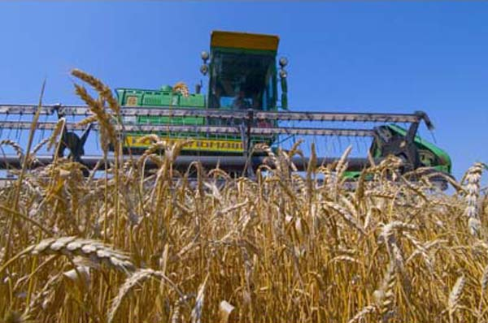
На полях убираю урожай

Slide 17

Физкультминутка

Slide 18
Приметы лета
Лето дождливое — зима снежная, морозная
Первый туман лета - верная грибная примета
На зимний стол август готовит разносол.
Если утром пчелы не летят в поле, а сидят по ульям и гудят - жди дождя.
Ночная роса не просыхает — быть грозе.
В радуге больше красного цвета — к ветру.

Slide 19
Загадки о лете
Солнце печёт, Липа цветёт. Рожь поспевает, Когда это бывает? (Лето)
Что выше леса, Краше света, Без огня горит? (Солнце)
Желтый солнечный глазок,
Белоснежный лепесток.
То не роза и не кашка,
Что же за цветок? (Ромашка)
Солнце обжигается,
От жары все маются,
Что за месяц это
В середине лета? (Июль)
Раскудрявились березы
И забыли про морозы,
Зацвели цветы в саду,
Утки крякают в пруду,
Посадили огород.
Что за месяц-то идет? (Июнь)
Ночь длиннее, день короче,
Дождь все чаще землю мочит,
Спеют яблоки и груши,
Варят ягоды и сушат -
Заготавливают впрок -
Скоро лету выйдет срок!
Что за месяц? Угадай,
А потом сентябрь встречай! (Август)

Slide 20
Доскажи словечко
Ступит лето на порог
И дает всем людям впрок
В закрома во все сполна
Полновесного ………
(Зерна)
На варенье - ежевики,
Вишен, персиков, ………
(Клубники)
Для супов и для борщей -
Всевозможных ………..
(Овощей)
И к тому же каждый год
Дарит сладкоежкам ……..
(Мед)

Slide 21
Спасибо за внимание!

